Slide 1
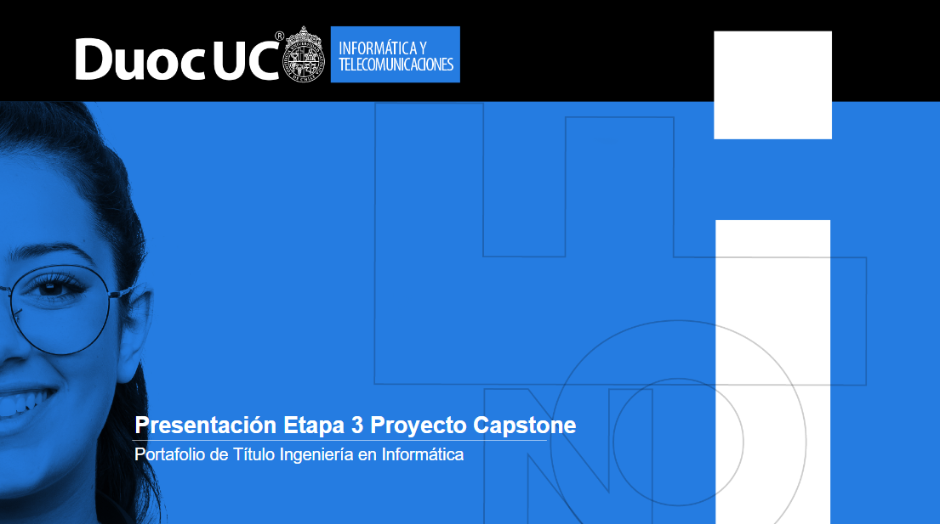

Introducción a la Informática
[Nombre del Presentador]

Slide 2

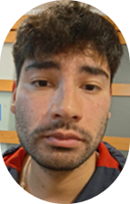


Integrantes Equipo de Trabajo​
Fabián Balboa
Joaquín Rocha
Cristian Zamora
Nombre profesor: Lionel Esteban Pizarro

Slide 3

Integrantes Equipo de Trabajo​
Fabián Balboa
Joaquín Rocha
Cristian Zamora
Nombre profesor: Lionel Esteban Pizarro

Slide 4
Contenidos a desarrollar
Introducción
Problemática o situación abordada.
Objetivos del Proyecto .
Metodología Implementada.
Tiempo Asociado al Proyecto.
Costo total del Proyecto.
Solución Desarrollada
Conclusión y Reflexión.

Slide 5

Introducción
Solución informática desarrollada para una corredora de propiedades en La Calera.
La empresa operaba con procesos manuales, dispersión de datos y falta de trazabilidad.
El proyecto implementa un software de escritorio que centraliza y automatiza la gestión interna.

Slide 6
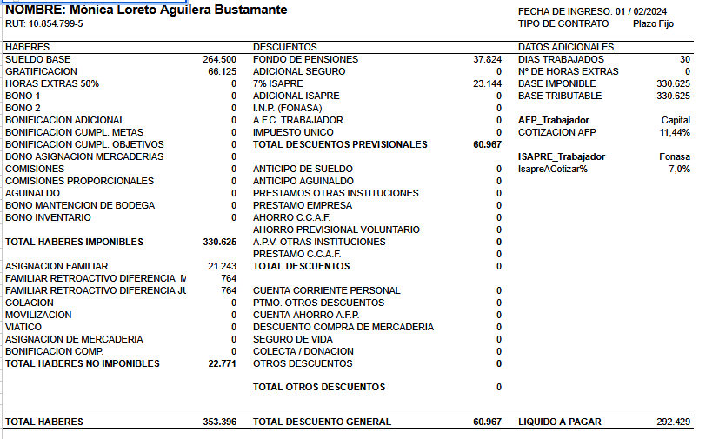
Problemática o situación abordada.
Duplicidad y pérdida de información.
Procesos lentos y manuales.
Falta de reportes y control de operaciones.
Dificultad en la toma de decisiones.

Slide 7
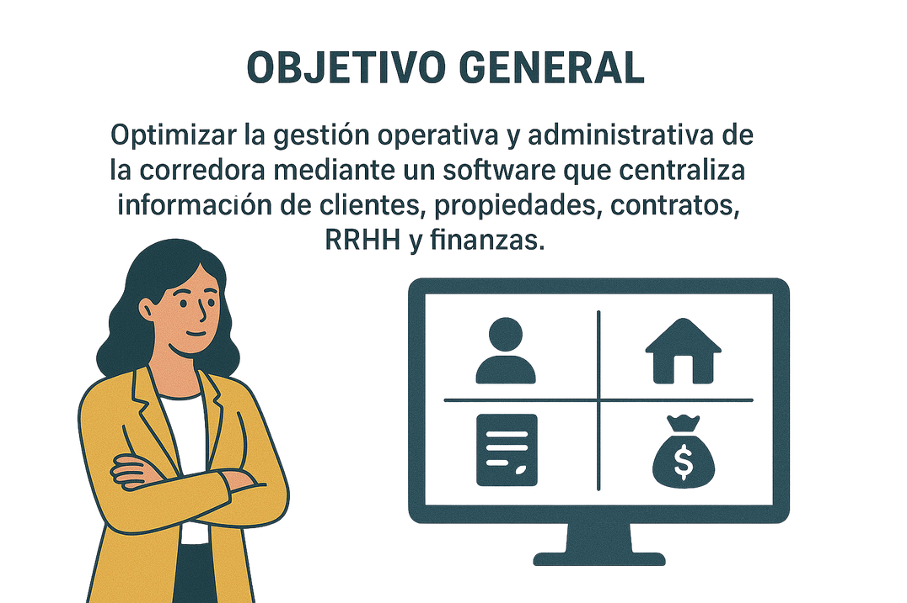
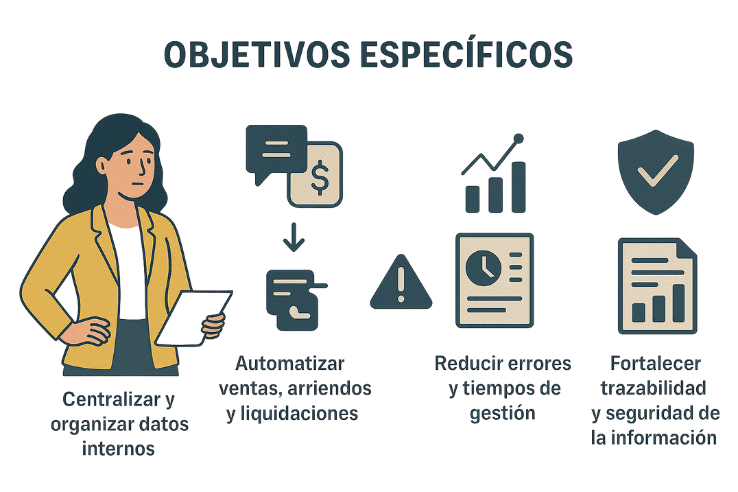
Objetivos del Proyecto

Slide 8
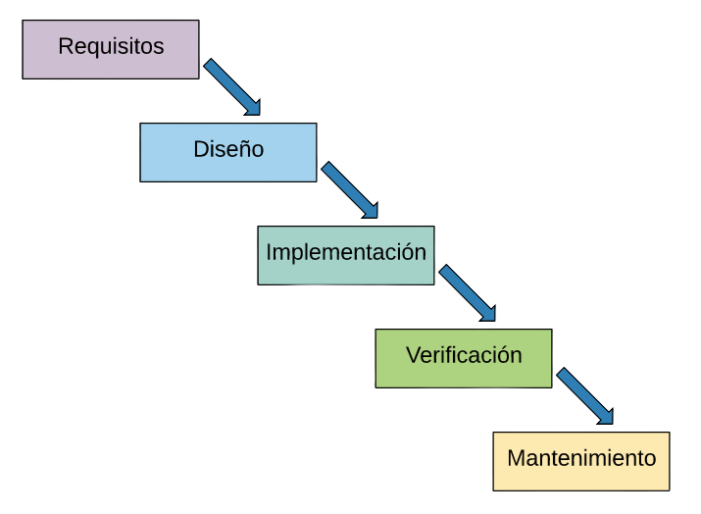

Metodología Implementada.
Modelo Cascada
¿Por qué Cascada y no otra metodología?

Slide 9
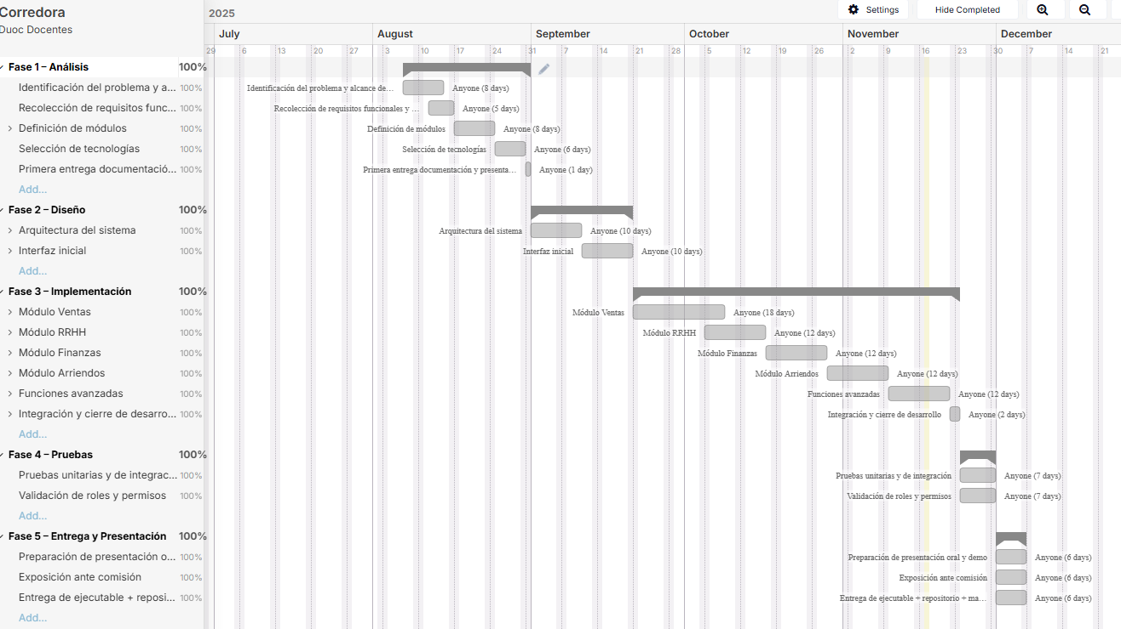
Tiempo Asociado al Proyecto.

Slide 10
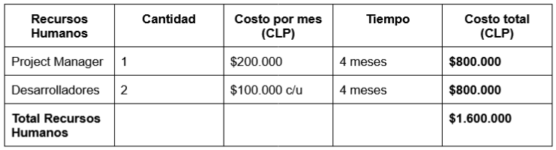
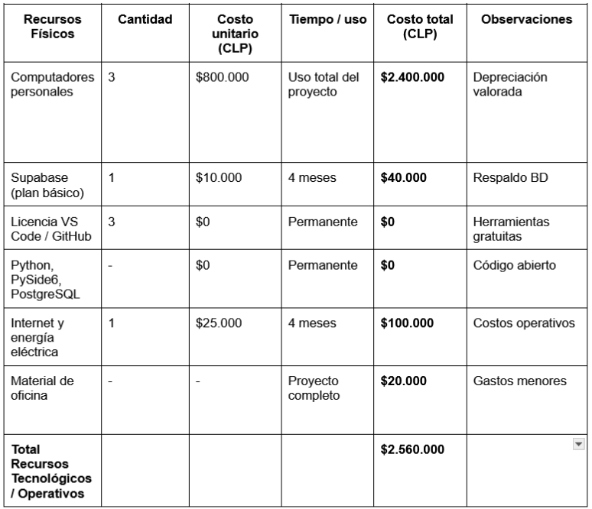
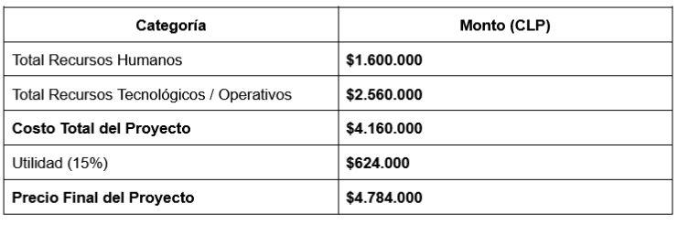
Costo total del Proyecto.

Slide 11
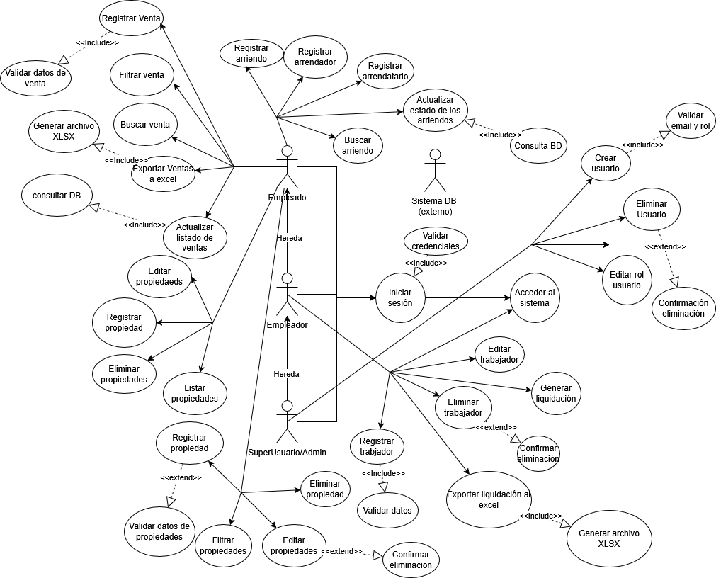
Diagrama casos de uso
Representa actores, permisos y funciones principales del sistema.
Actores: Empleado, Empleador, Administrador y Base de Datos.

Slide 12
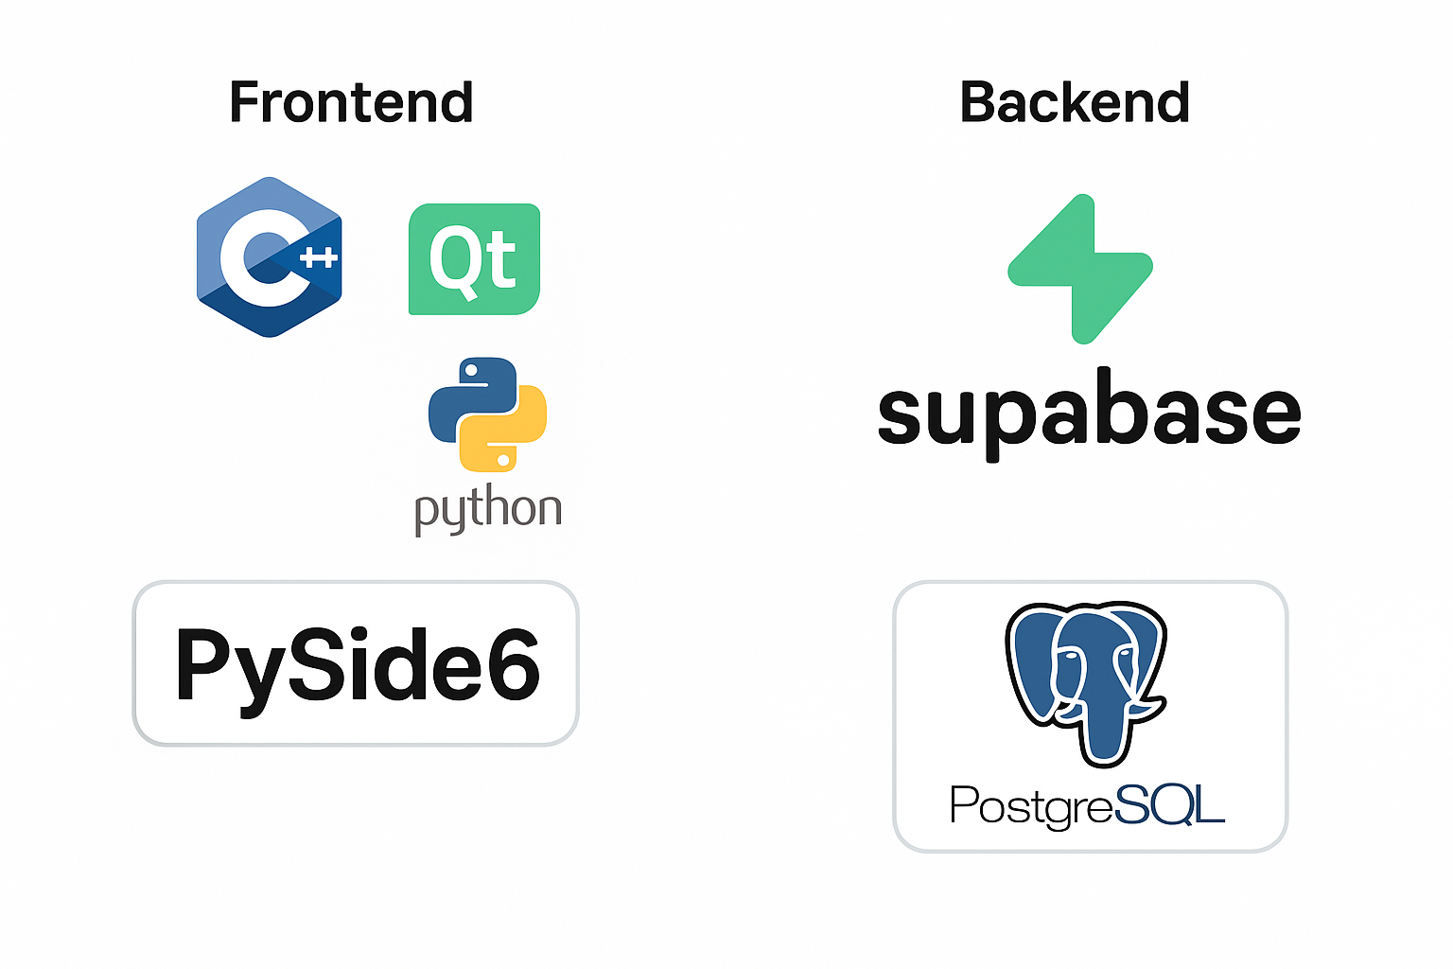
Tecnologías utilizadas

Slide 13
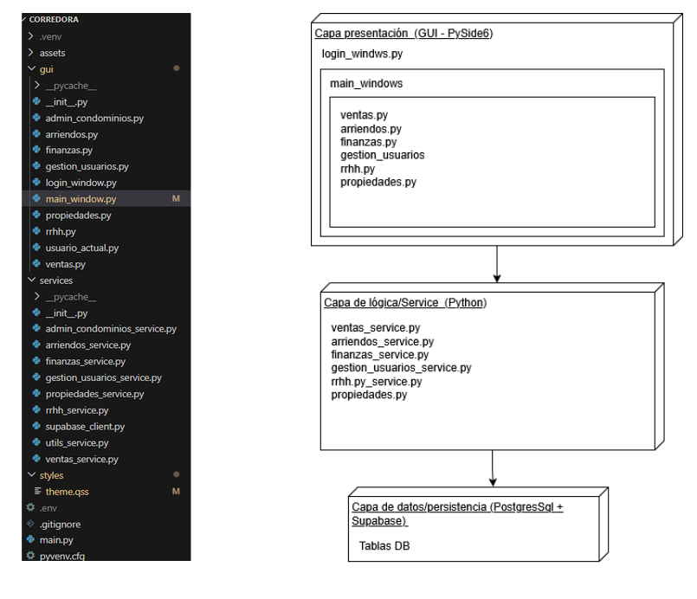
Arquitectura de la Solución

Slide 14
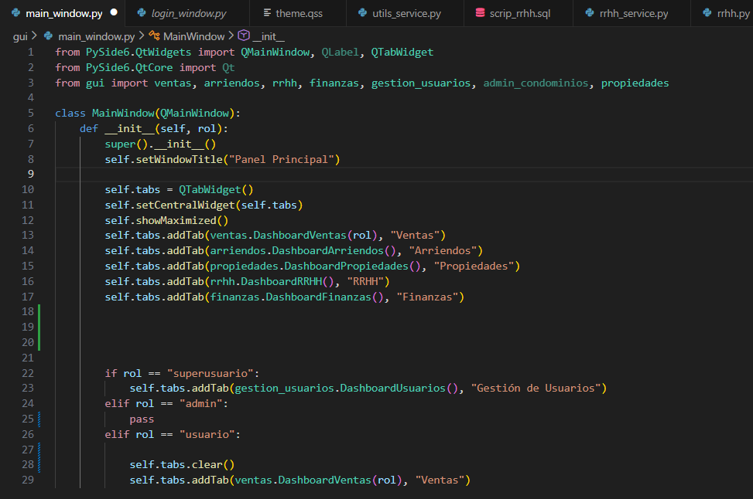
Código de la Solución

Slide 15
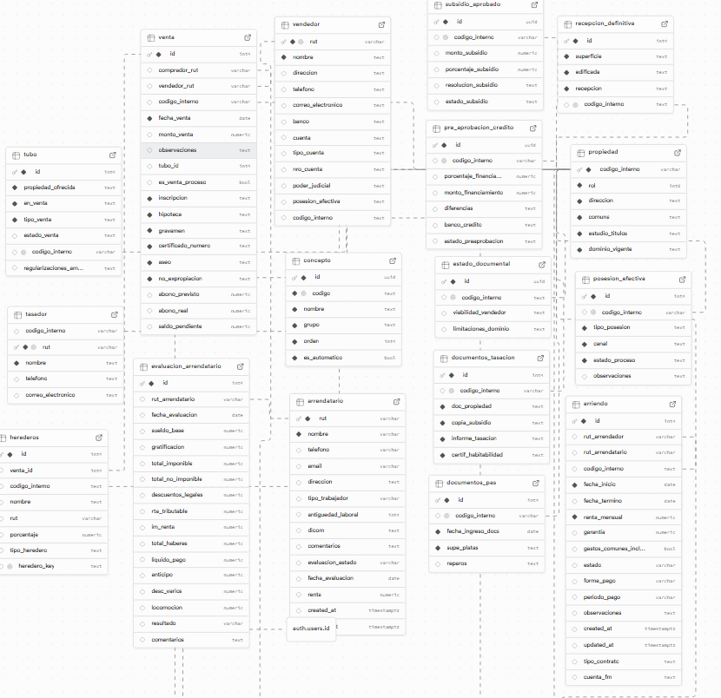
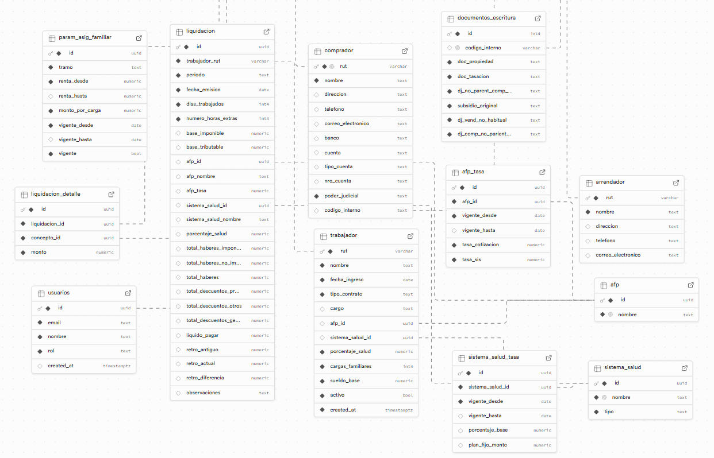
Base de datos

Slide 16
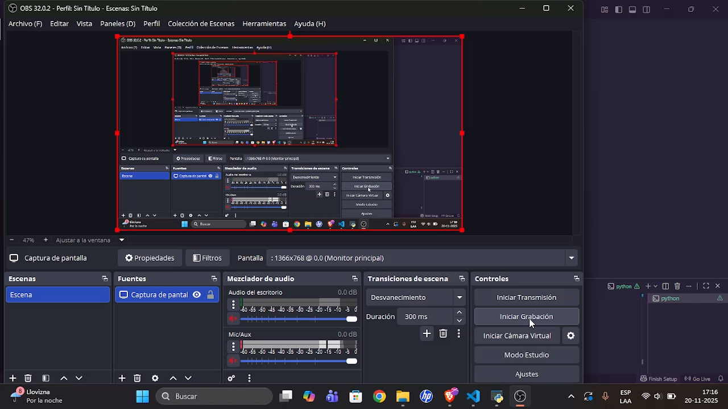
Software

Slide 17
Conclusión y Reflexión
El sistema mejora la eficiencia operativa, reduce errores y permite decisiones basadas en datos.
La solución cumple los objetivos y profesionaliza la gestión interna de la corredora.
El proyecto integró programación, bases de datos y aseguramiento de calidad en un contexto real.

Slide 18
Gracias por su Atención

